Slide 1
Ассоциация «Клуб бухгалтеров и аудиторов некоммерческих организаций» (Москва) в рамках проекта “Тематический ресурсный центр для НКО: налогообложение и бухгалтерский учёт”

Slide 2
при финансовой поддержке Фонда президентских грантов

Slide 3
Деятельность Ассоциации:
Ежеквартальные встречи московского Клуба
Встречи региональных Клубов (Великий Новгород, Воронеж, Екатеринбург, Казань, Кемерово, Курган, Нижний Новгород, Новосибирск, Пенза, Псков, Самара, Саратов, Ульяновск)
Регулярные обзоры изменений в законодательстве, касающихся НКО
Консультационные семинары и вебинары
Серия книг «Некоммерческие организации» под общей редакцией П.Ю. Гамольского

Slide 4
Наш следующий вебинар, посвящённый ответам на вопросы по налогообложению и бухгалтерскому учёту, запланирован на 9 июня 2020 года. Регистрация на него открыта. Актуальное расписание наших мероприятий на текущий квартал всегда доступно здесь: http://bclub-ngo.ru/deyatelnost/plan-meropriyatij/

Slide 5
Наши вебинары в Интернете
https://www.youtube.com/channel/UCjTcVOe3ucOVpB84OsPaLnQ/videos
Открыта подписка на обновление канала

Slide 6
Контакты Ассоциации:
Телефон:
Сайт:
Электронная почта:
+7 (495) 972-80-68
bclub-ngo.ru
bclub-ngo2014@mail.ru

Slide 7
Присоединяйтесь к нам
* на Facebook: https://www.facebook.com/groups/bclub.ngo/
* в Контакте: https://m.vk.com/public183078827?from=groups
* Instagram-канал: https://www.instagram.com/bclub_ngo/

Slide 8
60-ый вебинар
29.05.2020
Порядок оформления приёма работников на работу в НКО: последовательность действий и набор обязательных документов

Slide 9
Эксперт
сегодняшнего
вебинара

Slide 10
Жижерина Юлия Юрьевна
Руководитель компании «Мир трудовых отношений» (http://zhizherina.ru/),
автор более 350 публикаций в ведущих кадровых журналах,
ведущая более чем 300 семинаров и вебинаров по трудовому праву, кадровому делопроизводству, управлению персоналом, психологии управления.

Slide 11
Что оцениваем при подборе кандидата?
Подходит ли кандидат психологически (характер)
Подходит ли кандидат социально (соответствие коллективу)
Подходит ли кандидат профессионально (знания и навыки)
А законодательство? – по деловым качествам:
способность выполнять функции
личностные качества
См. Постановление Пленума Верховного суда от 17.03.2004 N 2

Slide 12
Чтобы не было дискриминации…
Нельзя указывать в объявлениях о вакансии: пол, возраст, место жительства и т.д. – ст. 25 Закон РФ от 19.04.1991 N 1032-1 "О занятости населения в РФ".
Иначе – ст. 13.11.1 КоАП РФ
Распространение объявлений – что понимается?
Информация Минтруда от 24.07.2013:
опубликование в печати,
трансляцию по радио и телевидению,
демонстрацию в кинопрограммах,
распространение в сети Интернет,
распространение

Slide 13
Квалификация и профстандарты
Что такое квалификация - см. ст. 195.1 ТК РФ
Обязателен ли профстандарт?
Изменения в ТК РФ – Федеральный закон от 02.05.2015 г. № 122-ФЗ с 01.07.2016:
«Профстандарты обязательны в том случае если ТК РФ, другими федеральными законами, иными нормативными правовыми актами установлены требования к квалификации»
Где устанавливаются требования к квалификации? – Должностная инструкция

Slide 14
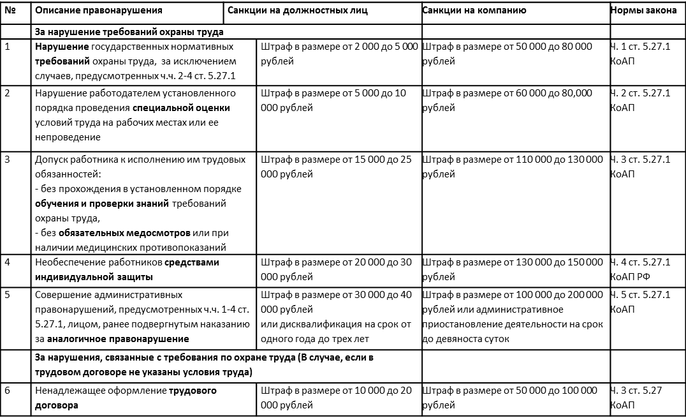
Кто проходит медосмотр?

Slide 15
За чей счет предварительный медосмотр? – За счет работодателя (ч. 8 ст. 213 ТК РФ)
Работник обязан проходить медосмотр, если предусмотрено законодательством (ст. 212 ТК РФ)
Если кандидат отказывается? – отказать в трудоустройстве

Slide 16
Обновлен порядок проведения обязательных медосмотров работников
Изменения в приложения N 1, 2 и 3 к приказу 12.04.2011 N 302н
(Приказ Минздрава РФ от 13.12.2019 г. N 1032н - вступил в силу 07.01.2020)
Конкретизировано, каким образом указывается результат медицинского осмотра в заключении
Заключение по результатам предварительного осмотра теперь оформляется в четырех, а по результатам периодического - в пяти экземплярах

Slide 17
Обновлены требования к медосмотрам работников, работающих за компьютерами
(Приказ Минтруда России N 187н, Минздрава России N 268н от 03.04.2020)
С 24 мая 2020 года не нужно направлять на обязательный медосмотр тех, кто более 50% рабочего времени проводит за компьютерами. Сотрудник должен будет проходить обследование, только если на рабочем месте превышен предельно допустимый уровень электромагнитного поля широкополосного спектра частот (5 Гц - 2 кГц, 2 кГц - 400 кГц).
Письмо Минтруда России от 22.01.2020 N 15-2/В-137
Как оформить поездку сотрудника на медосмотр в другой город?
Поездку к врачу можно признать командировкой. Это допустимо, поскольку прохождение медосмотра - обязанность сотрудника и он исполняет ее по поручению руководства вне места работы. Минтруд напомнил, что работодатель сам выбирает организацию для проведения медосмотров. Если она находится за пределами региона, нужно оплатить проезд и проживание сотрудников.

Slide 18
Отказ в заключении трудового договора
Обязаны ли сообщать каждому кандидату причины отказа? - Только по письменному требованию (ст. 64 ТК РФ)
Какие основания для отказа? Только деловые качества (п.10Постановления Пленума Верховного суда от 17.03.2004 N 2).
Пример: «Мы вынуждены отказать Вам в заключении трудового договора по должности референта-переводчика в связи с отсутствием у Вас необходимых деловых качеств»

Slide 19
Запрещено отказывать:
Женщинам - по мотивам, связанным с беременностью или наличием детей (ч. 3 ст. 64 ТК РФ).
Работникам, письменно приглашенным в порядке перевода от другого работодателя (ч. 4 ст. 64 ТК РФ).
Инвалидам, направленным на трудоустройство в счет квоты рабочих мест (ст. 16 ТК РФ, ст. 13 Закона РФ от 19.04.1991 N 1032-1).
Гражданам РФ - по мотивам, связанным с отсутствием регистрации (ч. 2 ст. 64 ТК РФ, п. 11 Постановления Пленума Верховного Суда РФ от 17.03.2004 N 2).
Любому лицу, если отказ мотивирован принадлежностью или непринадлежностью к профсоюзу (ст. 9 Федерального закона от 12.01.1996 N 10-ФЗ).
Иные случаи

Slide 20
Проверка документов (ст. 65 ТК РФ)
Паспорт (Постановление Правительства РФ от 08.07.1997 N 828)
Документ, подтверждающий регистрацию в системе индивидуального (персонифицированного) учета, в том числе в форме электронного документа (Федеральный закон от 01.04.1996 N 27-ФЗ)
Трудовая книжка и (или) сведения о трудовой деятельности (Постановление Правительства РФ от 16.04.2003 N 225; ст. 66.1 ТК РФ)
Документ воинского учета (Постановлением Правительства РФ от 27.11.2006 N 719)
Документ об образовании: дипломом о среднем профессиональном образовании, дипломом бакалавра, дипломом специалиста, дипломом магистра (ст. 60 Федеральном закона от 29.12.2012 N 273-ФЗ)

Slide 21
А обязательна ли анкета? – В 3аконодательстве требований нет.
Примеры:
В течение последних 2-х лет должности государственной/муниципальной службы НЕ ЗАМЕЩАЛ/ ЗАМЕЩАЛ в должности____________________ (нужное подчеркнуть, если замещал - указать должность)
Подпись кандидата___________________
Имею льготы на основании (указать документы) ________________
Льгот не имею ____________Подпись кандидата
Ознакомление с локальными нормативными актами – обязательно!
(ч. 3 ст. 68 ТК РФ)

Slide 22
Заключение трудового договора
Обязательно должны быть (ст. 57 ТК РФ)
Сведения
ФИО работника и наименование работодателя
сведения о документах, удостоверяющих личность работника
идентификационный номер налогоплательщика работодателя
сведения о представителе работодателя
место и дата заключения трудового договора

Slide 23
Условия:
место работы (подразделение для обособленных);
трудовая функция;
дата начала работы (для срочных: дата окончания и основания, то есть, ссылка на конкретный абзац и часть статьи 59 ТК РФ и его цитата);
условия оплаты труда;
режим рабочего времени и времени отдыха (если отличается от общих правил);
гарантии и компенсации за работу с вредными условиями труда;
условия, определяющие характер работы;
условия труда на рабочем месте;
условие об обязательном социальном страховании.
А если нет обязательных условий? – штрафы и предписания

Slide 24
Аннулирование трудового договора
Возможно, если к работе не приступил в день начала работы
Аннулированный трудовой договор считается незаключённым
(ч. 4 ст. 61 ТК РФ).
Как оформить?
акт об отсутствии работника
приказ об аннулировании трудового договора и отмене приказа о приеме на работу
Пример:
Аннулировать трудовой договор от 02.03.2020 N 17-20, заключенный с бухгалтером Михайловым Иваном Петровичем, в связи с тем, что работник не приступил к работе в день начала работы. Считать утратившим силу приказ от 02.03.2020 N 40-п "О приеме на работу Михайлова И.П.".

Slide 25
Что после трудового договора?
Издать приказ о приеме на работу по форме Т-1 или собственная форма (см. ст. 9 Федерального закона от 06.12.2011 N 402-ФЗ «О бухгалтерском учете»)
Заполнить трудовую книжку (Постановлением Минтруда РФ от 10.10.2003 N 69, Постановление Правительства РФ от 16.04.2003 N 225), кроме:
- работник проработал менее 5 дней
работник – совместитель
дистанционный работник с согласия работника
работник отказался от ведения бумажной трудовой книжки (ст. 2 Федерального закона от 16.12.2019 N 439-ФЗ)
Внести запись в журнал учета трудовых книжек и вкладышей к ним (если ведется трудовая книжка)
Направить в ПФР отчет СЗВ-ТД не позднее рабочего дня, следующего за днем издания приказа о приеме (п. 6 Постановления Правительства РФ от 08.04.2020 г. N 460; Федеральный закон от 24.04.2020 N 136-ФЗ)

Slide 26
Что после трудового договора?
Оформить личную карточку (форма Т-2).
А если собственная? – учесть Постановление Госкомстата РФ от 05.01.2004 N 1
Оформить согласие на обработку персональных данных
Обязательно ли? - см. ст. 86 ТК РФ, Федеральный закон N 152-ФЗ от 27.07.2006
Обязательно:
- при получении персональных данных работника у третьей стороны
- при передаче персональных данных работника третьим лицам
для обработки специальных категорий персональных данных
А соискатели? – согласие (см. Разъяснения Роскомнадзора от 24.12.2012), кроме:
- когда кадровое агентство
- резюме в сети Интернет
- электронной почты + подтверждение факта направления

Slide 27
Что после трудового договора?
Заключить договор о материальной ответственности (при необходимости)
С работниками до 18 лет заключать нельзя (ст. 244 ТК). Можно заключать только с работниками, которые занимают должности или выполняют работы, указанные в Постановлении Минтруда России от 31.12.2002 № 85.
Издать приказ о приеме на работу – объявляется работнику под роспись в трехдневный срок со дня фактического начала работы.
Провести инструктажи по охране труда, пожарной безопасности, электробезопасности, ГО и ЧС

Slide 28
Фактический допуск
Когда можно не оформлять договор? – Никогда. Трудовые отношения оформляются трудовым договором (ст. 16 ТК РФ)
Оформляется позднее? Но не позже 3 рабочих дней с допуска (ч. 2 ст. 67 ТК РФ)
Если договор не оформлен, это не значит, что отношений нет

Slide 29
Кто признает отношения? Ст. 19.1 ТК РФ
• работодателем:
- по письменному заявлению работника
на основании не обжалованного в суд предписания
• судом:
- если обратился работник
по материалам, направленным инспекцией труда
Не оформлен или не правильно оформлен договор? – Штраф по ч. 4 ст. 5. 27 КоАП РФ на юридических лиц - от 50 тысяч до 100 тысяч рублей

Slide 30
А если в компании режим коммерческой тайны?
(ст. 10-11 Закона РФ N98-ФЗ от 29.07.2004 года) Обязательство о неразглашении – обязательно? См. п. 43 Постановление Пленума Верховного суда от 17.03.2004 № 2 («обязался не разглашать»)
А если бывший госслужащий?
(ст. 64.1 ТК РФ, п. 4 ст. 12 Федерального закона от 25.12.2008 N 273-ФЗ)
В каком виде и порядке? см. Постановление Правительства РФ от 21.01.2015 N 29
Обо всех сообщать? - Нет, только по Перечням (Указ Президента РФ от 18.05.2009 N 557, Указ Президента РФ от 21.07.2010 N 925)
А если военнообязанный? – сообщить в военкомат в течение 2 недель (Постановлением Правительства РФ от 27.11.2006 N 719)

Slide 31
Постановление Правительства РФ от 06.02.2020 N 103
С 18.02.2020 работникам без регистрации нужно будет выдавать справку для военкомата
Работодателям придется предоставлять сотрудникам при приеме или увольнении документ по специальной форме. Он понадобится работнику, чтобы встать на воинский учет по месту пребывания.
Справку будут выдавать в следующих случаях:
- у сотрудника нет регистрации ни по месту жительства, ни по месту пребывания;
- он прибыл в место пребывания на срок более трех месяцев, но в нем не зарегистрировался.

Slide 32
Проводим инструктаж по охране труда
(ст. 212 ТК РФ):
Какие должны быть документы:
программы вводного и первичного (на рабочем месте) инструктажа, утвержденные приказом
перечень должностей, освобожденных от проведения первичного инструктажа на рабочем месте, утвержденный приказом
журнал регистрации вводного инструктажа
журнал регистрации инструктажа на рабочем месте
инструкция по оказанию первой помощи
См. Постановление Минтруда России и Минобразования России от 13.01.2003 г. № 1/29,
ГОСТ 12.0.004-2015 (утв. Приказом Росстандарта от 09.06.2016 N 600-ст)

Slide 33
Трудовые книжки
Как вести: Правила ведения, утв. Постановлением Правительства РФ от 16.04.2003 г. N 225, Инструкция по заполнению, утв. Постановлением Минтруда от 10.10.2003 г. N 69
Обязательные документы:
Приказ об ответственном за ведение трудовых книжек (п. 45 Правил ведения и хранения трудовых книжек)
Книга учета движения трудовых книжек
Приходно-расходная книга по учету бланков трудовой книжки
Кому оформляем? Всем, кроме:
- работник проработал менее 5 дней
- работник – совместитель
дистанционный работник с согласия работника
работник отказался от ведения бумажной трудовой книжки (ст. 2 Федерального закона от 16.12.2019 N 439-ФЗ)
Наиболее частые ошибки при заполнении трудовых книжек:
несвоевременное внесение записей
несоответствие должностей работников трудовому договору или штатному расписанию
несоответствие оснований увольнения ТК РФ
отсутствие подписей (ответственного за заполнение книжек, работника) и печати работодателя при оформлении увольнения
ошибки в заполнении первой страницы трудовой книжки
не вшит, а вложен вкладыш
записи о работе произведены на страницах «сведения о вознаграждениях» и т.д.

Slide 34
№ | Нарушение | Санкции на должностных лиц | Санкции на компанию | Нормы закона
1 | Не сделана запись в трудовую книжку, не оформлена личная карточка, не оформлен приказ о приеме на работу, не ознакомлен с ЛНА (Возможно применение санкции за каждое правонарушение) | Штраф в размере от 1 000 до 5 000 рублей | Штраф в размере от 30 000 до 50 000 рублей | Ч. 1 ст. 5.27 КоАП РФ
2 | Не оформлен или неправильно оформлен трудовой договор | Штраф в размере от 10 000 до 20 000 рублей | Штраф в размере от 50 000 до 100 000 рублей | Ч. 4 ст. 5.27 КоАП РФ
3 | Не проведен предварительный медосмотр (для отдельных категорий) | Штраф в размере от 15 000 до 25 000 рублей | Штраф в размере от 110 000 до 130 000 рублей | Ч. 3 ст. 5.27.1 КоАП РФ
4 | Не проведен инструктаж по охране труда | Штраф в размере от 15 000 до 25 000 рублей | Штраф в размере от 110 000 до 130 000 рублей | Ч. 3 ст. 5.27.1 КоАП РФ
5 | Нарушение установленного законом порядка сбора, хранения, использования или распространения информации о гражданах (персональных данных) | Штраф в размере от 500 до 1 000 рублей | 5 000 до 10 000 рублей | Ст.13.11 КоАП
6 | Не направлено сообщение в военкомат о приеме гражданина, подлежащего учету | Штраф в размере от 1000 до 5 000 рублей |  | Ч.3 ст. 21.4 КоАП
7 | Не направлено уведомление о заключении трудового договора с бывшим госслужащем | Штраф в размере от 20 000 до 50 000 рублей | 100 000 до 500 000 рублей | Ст. 19.29 КоАП РФ

Slide 35
Спасибо за внимание!

